Slide 1
每日餐饮
</
/>
小组：遥遥领先
组员：刘栋 吴英标 吴琛锴
班级：21软工4班

Slide 2
项目背景客户分析
问题分析
解决方案
功能设计（使用技术）
目录
项目结构
项目规划反思

Slide 3
</项目背景 客户分析
健康，肥胖问题
饮食控制，营养摄入，实现健康减肥
客户群体
关注健康 追求减肥 年轻人

Slide 4
</问题分析
只提供基础的记录功能
方案不适用于所有人
缺乏个性化建议
缺乏专业指导

Slide 5
</解决方案
健康管理系统
记录每日饮食情况
提供专业指导
提供个性化建议方案

Slide 6
</功能设计
个人饮食记录
提供个性化饮食建议
单位餐饮热量营养查询
记录体重

Slide 7
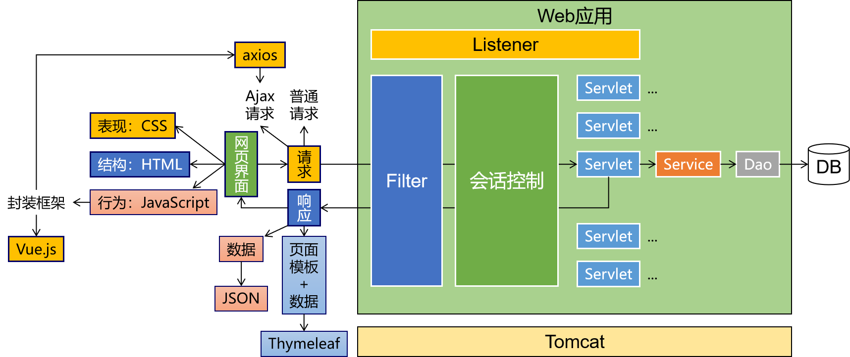

Slide 8
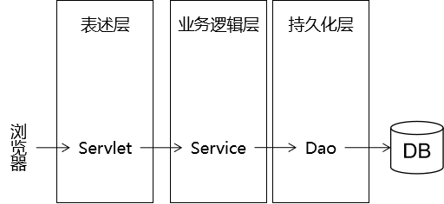
服务端
tomat
数据库端
druid数据库连接池技术
jdbc
DButils
前端
html
css
vue框架
thymeleaf框架
后端组件
servlet
service
dao

Slide 9
期末答辩 项目功能 1.登录注册功能 2.个人身体信息补充 3.营养师推荐菜谱 4.菜谱查询

Slide 10
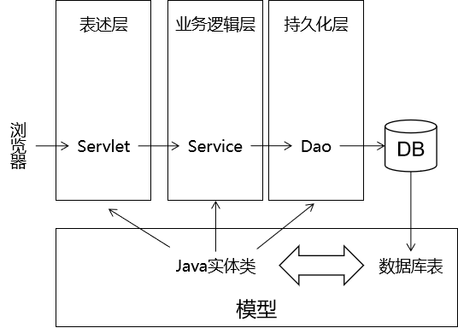

Slide 11
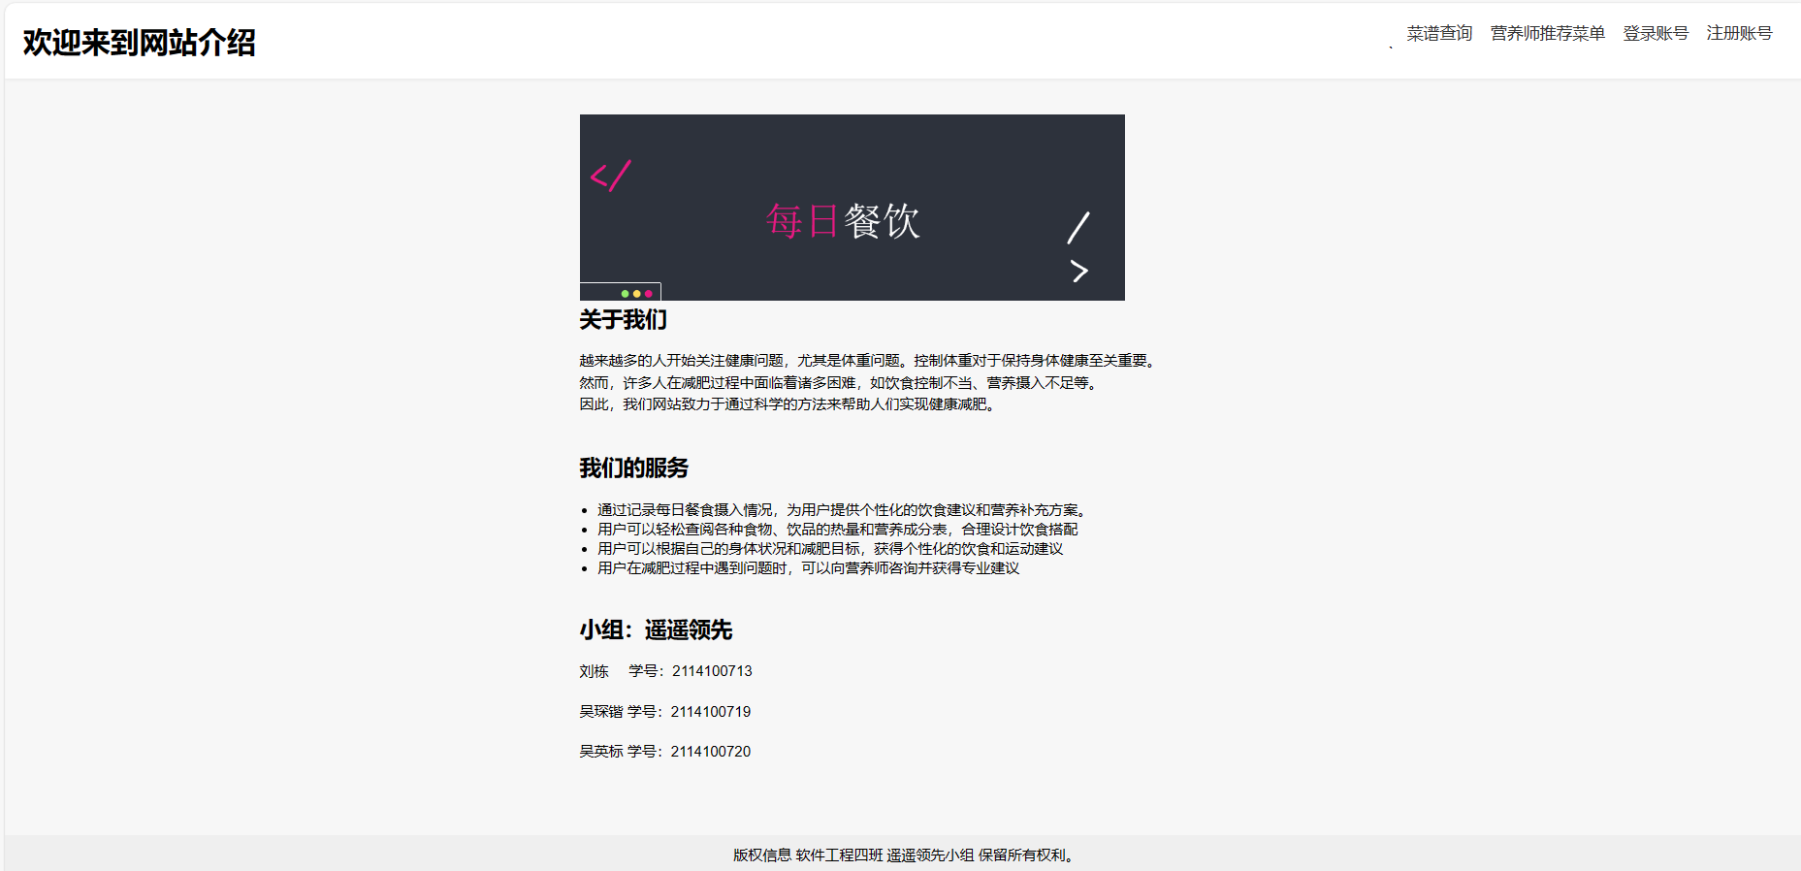
展示阶段

Slide 12
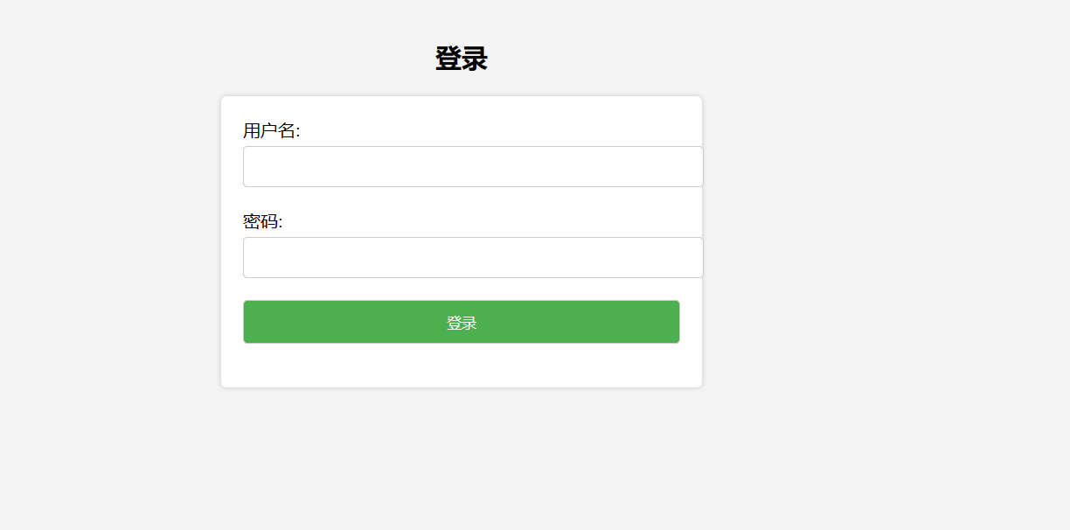

Slide 13
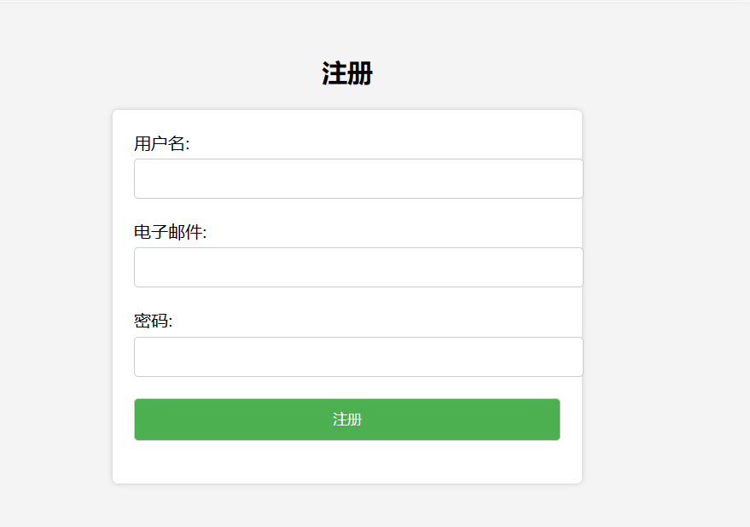

Slide 14
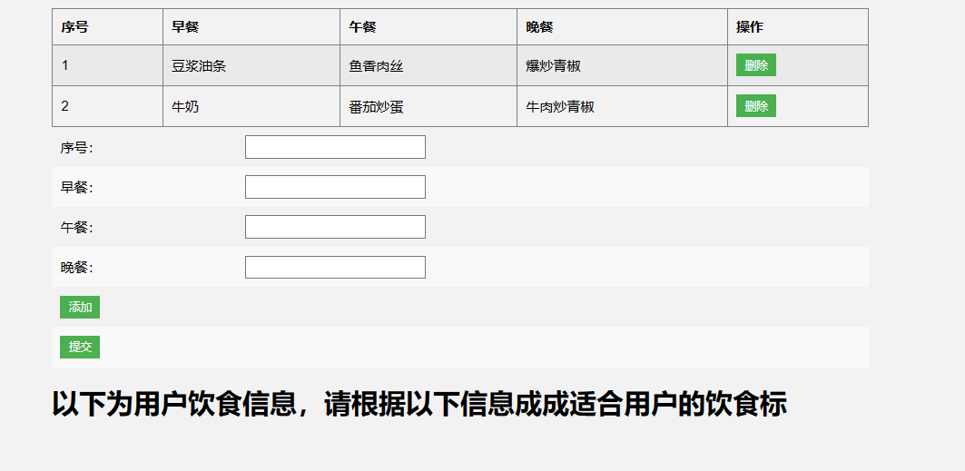

Slide 15
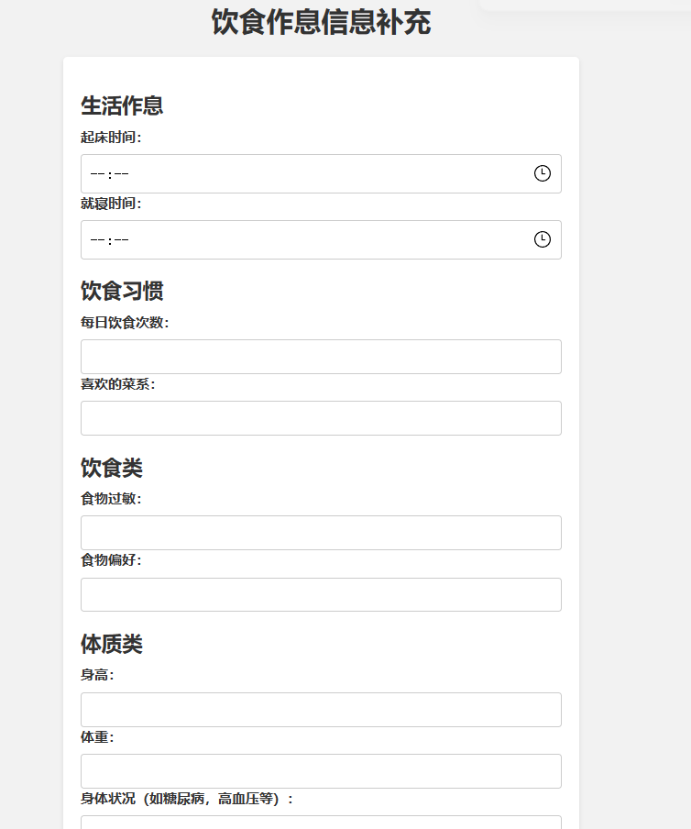

Slide 16
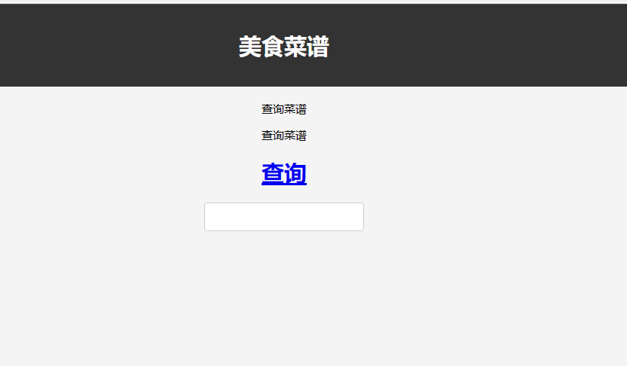

Slide 17
答辩环节 我们的遇到过什么问题？ 项目的工作量有那些？ 项目的分工。 阿里云的公网IP如何部署web项目。 ........更多的提问

Slide 18
</项目规划反思
项目遇到什么问题了？

Slide 19
</汇报完毕
</感谢聆听

